Slide 1
Инновационный метод занятий по физической культуре «Веселые маты»
Из опыта работы инструктора по ФК
Панковой Марины Викторовны

Slide 2
Цель – достижение максимально соответствующего возрасту уровня физической подготовленности, развитие физических качеств на основе индивидуально-дифференцированного подхода.
Задачи:
Создание двигательной среды, стимулирующей собственную двигательную активность ребёнка;
Применение специальных средств и методов, способствующих повышению функциональных возможностей, развивающих тонкую и общую моторику, координацию и регуляцию движений

Slide 3
Средства, используемые при реализации
физические упражнения;
корригирующие упражнения (ЛФК);
подвижные игры, элементы спортивных игр;
спортивный инвентарь;
наглядные средства обучения.

Slide 4
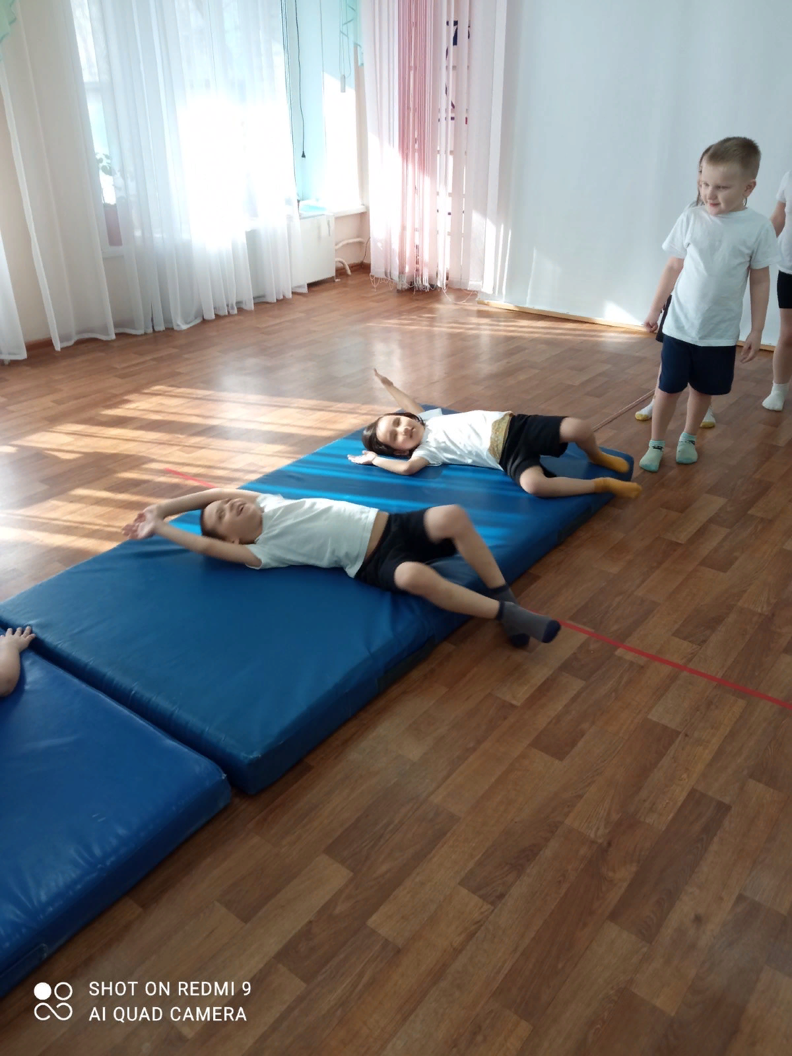

Slide 5
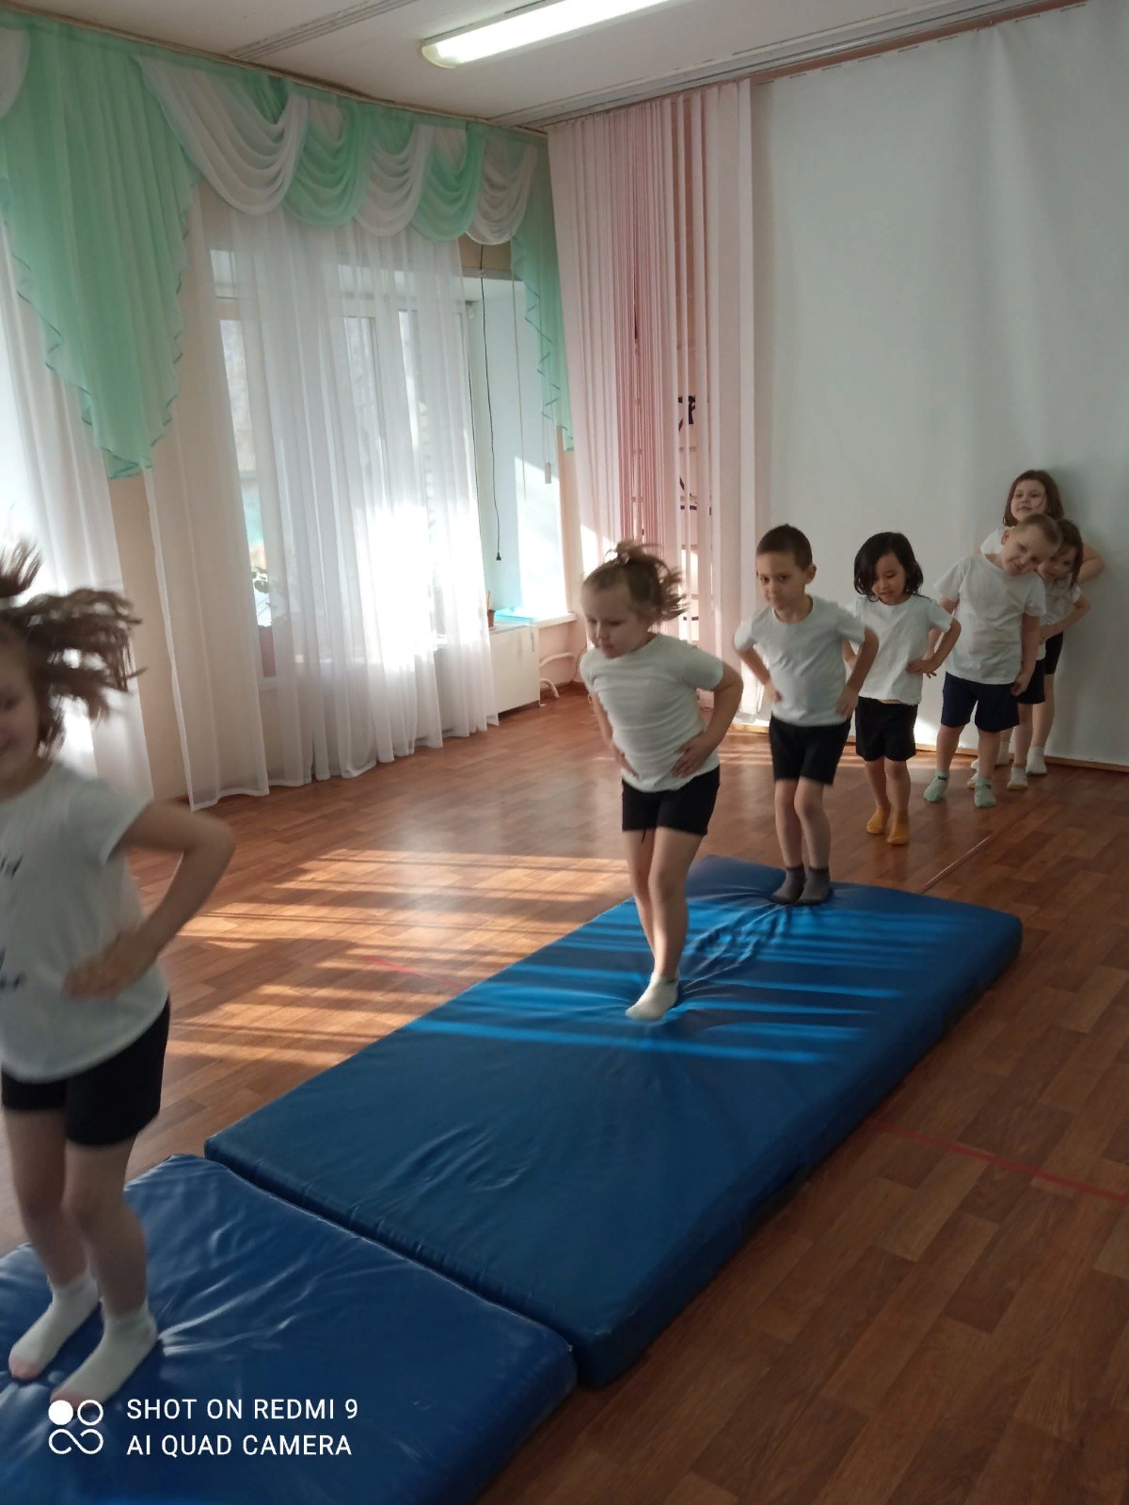

Slide 6
Результат:
Дети | Педагоги | Родители
Получают эмоциональное «удовольствие» | Развитие межполушарных связей | Снижение заболеваемости
Умеют владеть своим телом | Профилактика плоскостопия | Физическая готовность ребенка к школе
Улучшается координация движений | Снижение заболеваемости
Развивается выносливость | Физическая готовность ребенка к школе

